Slide 1

ข้อมูลทั่วไป
เขตสุขภาพที่ 11

Slide 2

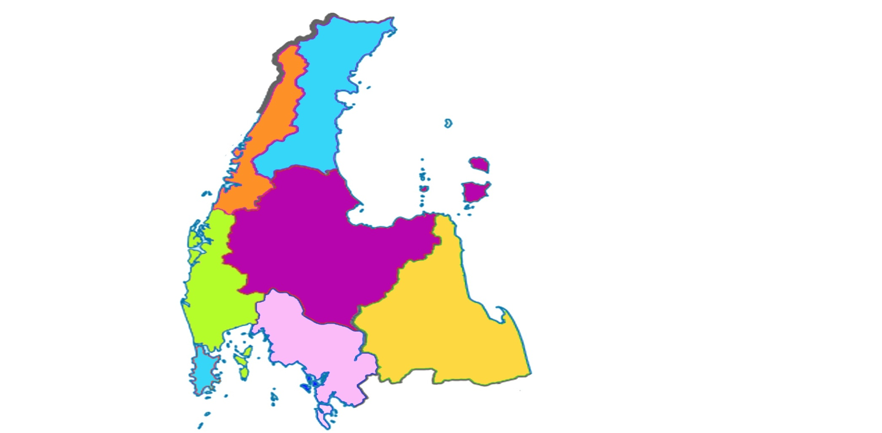


เขตสุขภาพที่ 11
มีพื้นที่ 41,565.306 ตร.กม.ครอบคลุม
7 จังหวัด
74 อำเภอ
514 ตำบล
4,150 หมู่บ้าน
3 เทศบาลนคร
12 เทศบาลเมือง
112 เทศบาลตำบล
418 อบต.
1,832,270 หลังคาเรือน
ข้อมูลประชากร
Region11
ชุมพร
ระนอง
สุราษฎร์ธานี
ผู้สูงอายุร้อยละ 13.27
พังงา
นครศรีธรรมราช
กระบี่
ภูเก็ต
แหล่งที่มา : ข้อมูลจากการตรวจราชการ ปีงบประมาณ 2561
แหล่งที่มา : http://hdcservice.moph.go.th ณ วันที่ 7 พฤศจิกายน 2561
ปี | นครศรีธรรมราช | สุราษฎร์ธานี | ชุมพร | กระบี่ | ภูเก็ต | พังงา | ระนอง | เขตฯ 11
2559 | 1,552,693 | 1,047,445 | 506,302 | 462,438 | 387,373 | 264,213 | 187,610 | 4,408,074
2560 | 1,554,432 | 1,050,913 | 507,604 | 465,931 | 394,169 | 265,579 | 189,154 | 4,427,782
2561 | 1,557,482 | 1,057,581 | 509,650 | 469,769 | 402,017 | 267,491 | 190,399 | 4,454,389

Slide 3

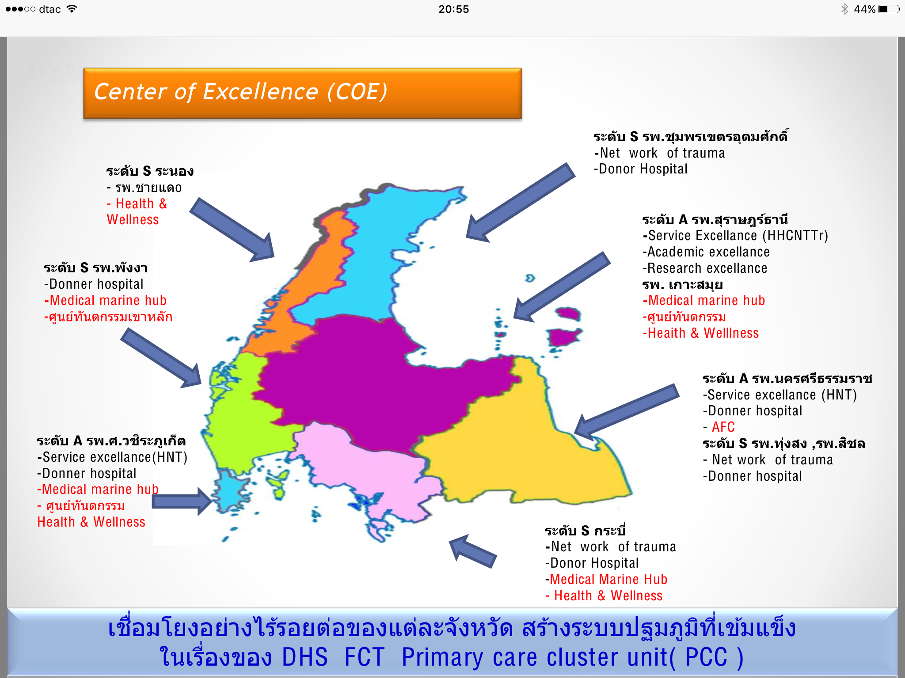
เขตสุขภาพที่ 11
สถานบริการเขตสุขภาพที่ 11
รพศ. (A) 3 แห่ง
รพท. (S) 4 แห่ง
รพท. (M1) 4 แห่ง
รพช. (M2) 10 แห่ง
รพช. (F1) 5 แห่ง
รพช. (F2) 39 แห่ง
รพช. (F3) 15 แห่ง
รพ.สต. (P) 719 แห่ง
ศสม. 23 แห่ง
Region11
สสจ. (Q) 7 แห่ง
สสอ. (Q) 74 แห่ง
ศูนย์วิชาการ 10 แห่ง
บุคลากร | จำนวน | สัดส่วน:ปชก. | กรอบ FTE เขตฯ 11
แพทย์ | 1,664 | 1 : 2,677 | 2051
ทันตแพทย์ | 480 | 1 : 9,280 | 614
เภสัชกร | 749 | 1 : 5,947 | 986
พยาบาลวิชาชีพ/พยาบาลเทคนิค | 8,333 | 1 : 535 | 12,261
จพ.ทันตสาธารณสุข | 561 | 1 : 7,940 | 765
จพ.เภสัช | 490 | 1 : 9,091 | 699
นวก.สาธารณสุข/ จพ.สาธารณสุข | 3,248 | 1 : 1,371 | 5,009
ข้อมูลจาก โปรแกรม HROPS ณ วันที่ 7 พฤศจิกายน 2561

